Slide 1
Міжнародні відносини (друга половина ХІХ – початок ХХ ст.)

Slide 4
Утворення блоків держав Причини утворення:
Протиріччя між Францією і Німеччиною (Франкфуртський мир 1871 р.)
Погіршення взаємовідносин між Росією та Німеччиною (митна війна)
Італо-французьке колоніальне суперництво

Slide 5
Етапи утворення Троїстого союзу
1873 рік – утворення Союзу трьох імператорів – Німеччини, Австро-Угорщини, Росії; (1881 рік угода поновлена, але через суперечки між Росією та Німеччиною виявилась нежиттєздатною)
1879 рік – секретний союзний договір між Австро-Угорщиною та Німеччиною (взаємодопомога у випадку нападу Росії)
1882 рік – секретний союзний договір між Німеччиною, Австро-Угорщиною, Італією (взаємодопомога у війні проти Франції)

Slide 6
Німеччина
1882 рік Троїстий союз
Австро-Угорщина
Італія

Slide 7
Створення Антанти Етапи утворення
1892 рік – підписання франко-російської військової конвенції
27 грудня 1893 рік – остаточно затверджено франко-російську конвенцію
8 квітня 1904 рік – утворена англо-французька таємна угода
1907 рік - підписана англо-російська угода

Slide 8
Із виникненням ворогуючих коаліцій виникає «гонка озброєнь»
Гонка озброєнь – стрімке нарощування військового потенціалу на випадок війни

Slide 9
Панамериканізм Панамериканізм - прагнення США самостійно вирішувати справи в латиноамериканських державах
1898 рік – іспано-американська війна
1903 рік – уряд США примушує Колумбію відмовитись ві частини території, де утворено державу Панаму
«Дипломатія долара» - США надають фінансово-економічну допомогу латиноамериканським державам, чим ставлять їх у повну політичну залежність

Slide 10
Експансія Японії Експансія - прагнення держави до захоплення нових територій, колоній, ринків збуту в інших країнах.
18940-1895 роки – японо-китайська війна
1910 рік – Японія захопила Корею

Slide 11
Міжнародні конфлікти на початку ХХ століття
1899-1902 роки – Англо-бурська війна
1905 рік – Марокканська криза
1908 рік – Боснійська криза

Slide 12
Балканські війни
1912 рік – створення Балканського союзу у складі Болгарії, Сербії, Греції, Чорногорії проти Туреччини з метою вигнання османів з території Балкан
1913 рік – у Бухаресті підписаний мирний договір

Slide 13
Місце України у геополітичних стратегіях провідних держав
Україна поділена між двома ворогуючими імперіями (Російською та Австро-Угорською)
Австро-Угорщина сподівається приєднати частину Правобережної України
Росія прагне приєднати Буковину і Галичину
Німеччина прагне окупувати Україну та перетворити її на колонію
Англія та Франція намагаються зайняти провідні позиції на півдні України та в Криму

Slide 14
Запитання і завдання до теми

Slide 15
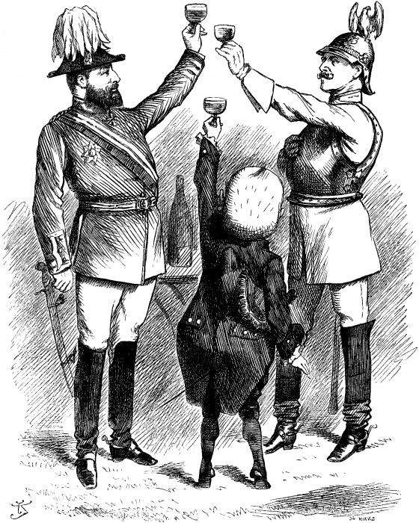
Карикатура к ХІХ ст.
Запитання:
Які історичні особи зображені на малюнку?
У зв’язку із якою подією намальована карикатура?

Slide 16
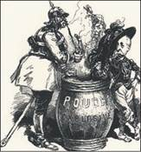
Карикатура к ХІХ століття
«Україна в системі міжнародних відносин»
Запитання:
На вашу думку, що хотів сказати автор карикатури?

